Slide 2
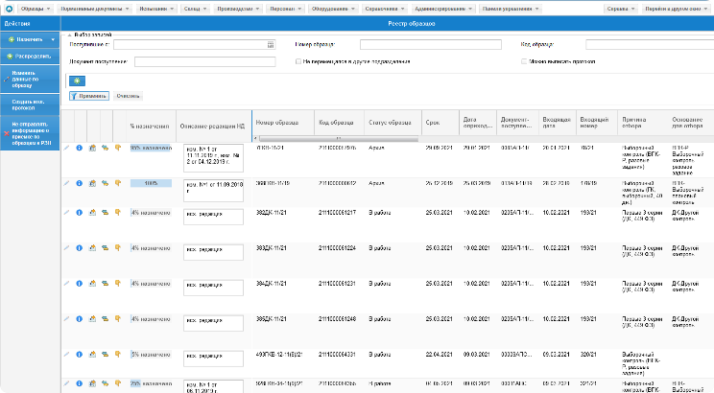
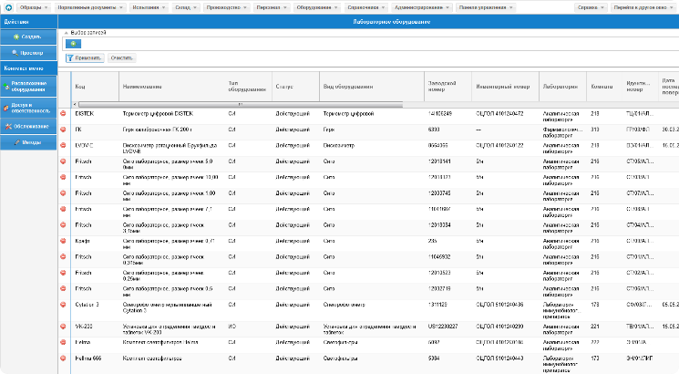
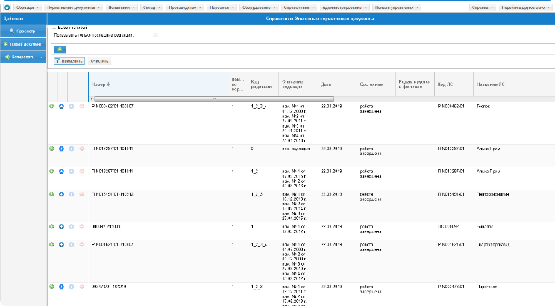
ИИЛС
ИНТЕГРИРОВАННАЯ ИНФОРМАЦИОННАЯ
ЛАБОРАТОРНАЯ СИСТЕМА

Slide 3
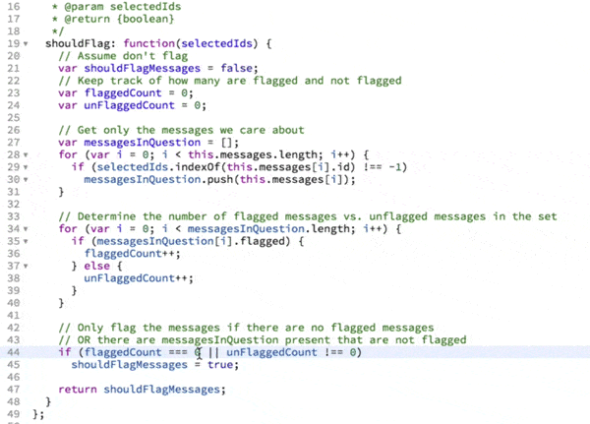
Федеральное государственное бюджетное учреждение "Информационно-методический центр по экспертизе, учету и анализу обращения средств медицинского применения" Росздравнадзора

Slide 4
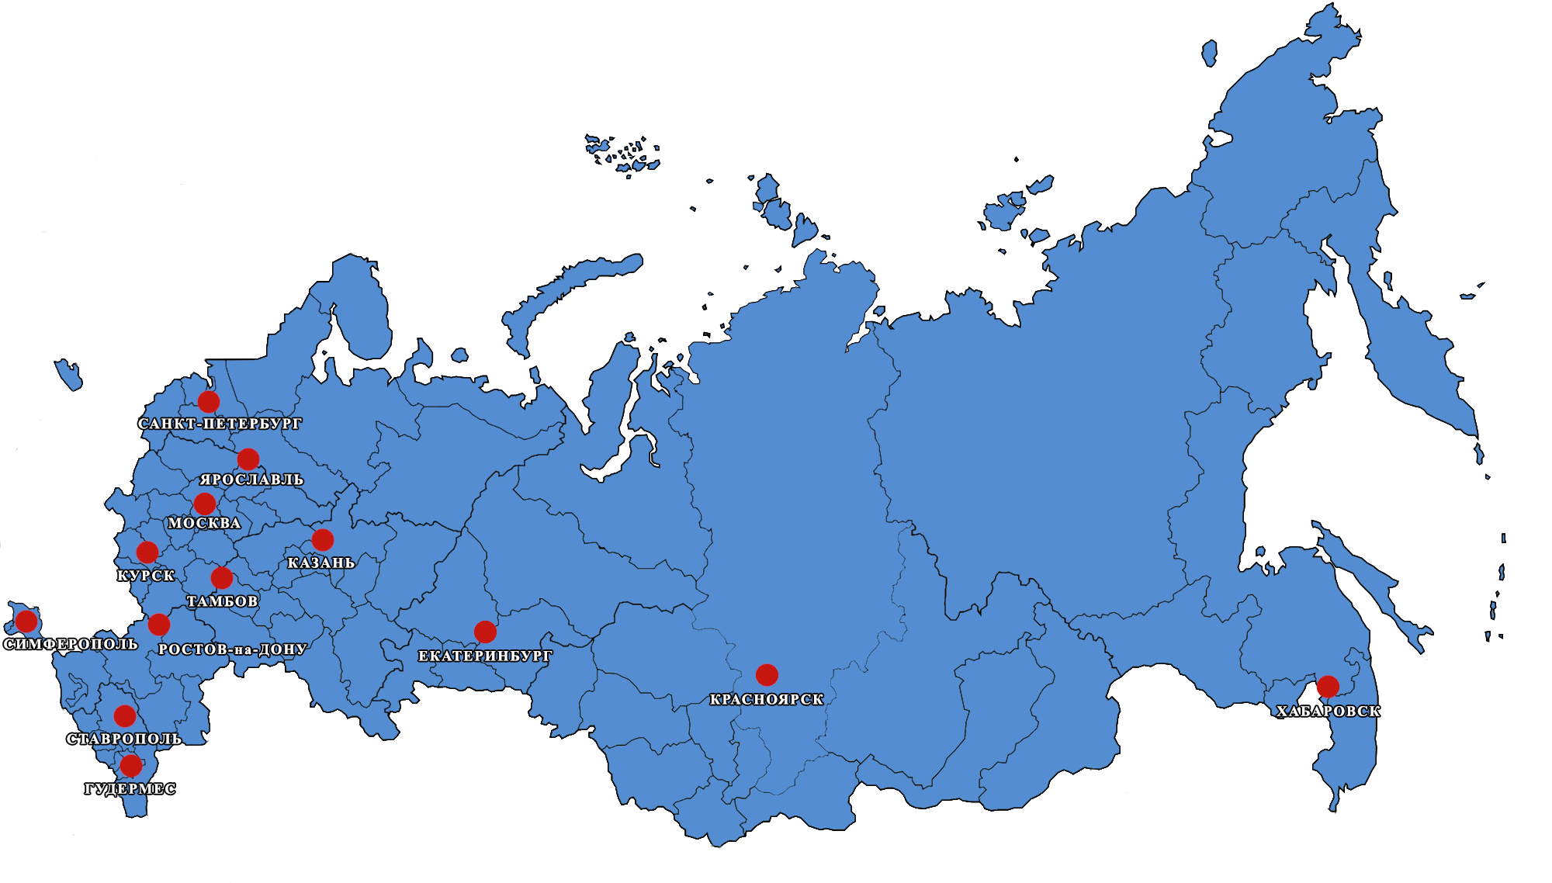

Slide 5
НОРМАТИВНО-СПРАВОЧНАЯ
ИНФОРМАЦИЯ
НОРМАТИВНЫЕ
ДОКУМЕНТЫ
ЛЕКАРСТВЕННЫЕ
СРЕДСТВА
ПРОИЗВОДИТЕЛИ
СЕРИИ
ЛЕКАРСТВЕННЫХ
СРЕДСТВ
СТАТЬИ
ФАРМАКОПЕИ

Slide 6
АВТОМАТИЗАЦИЯ
ПРОСЛЕЖИВАЕМОСТЬ
КОНТРОЛЬ
УЧЕТ РЕЗУЛЬТАТОВ
ИИЛС
ОБОРУДОВАНИЕ
РЕАКТИВЫ
ОБМЕН ИНФОРМАЦИЕЙ
ПЕРСОНАЛ
УЧЕТ ОБРАЗЦОВ
НД
ОТЧЕТНОСТЬ
НСИ

Slide 7
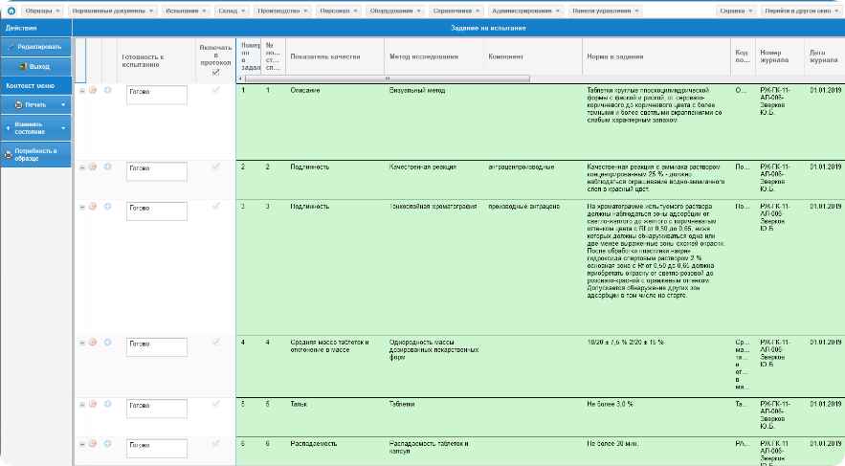
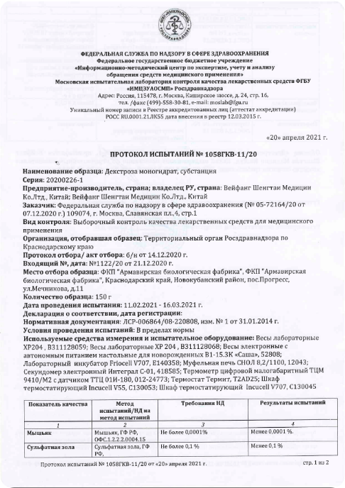
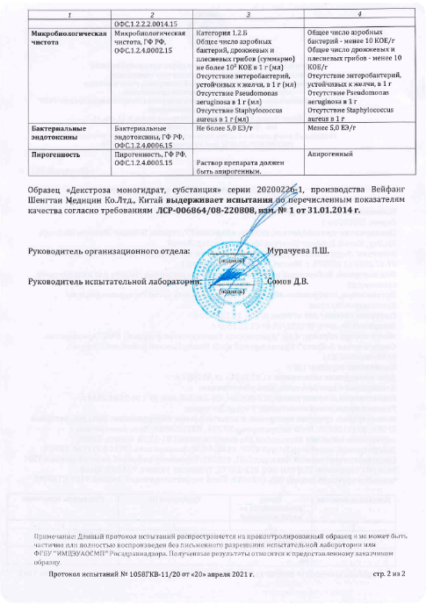
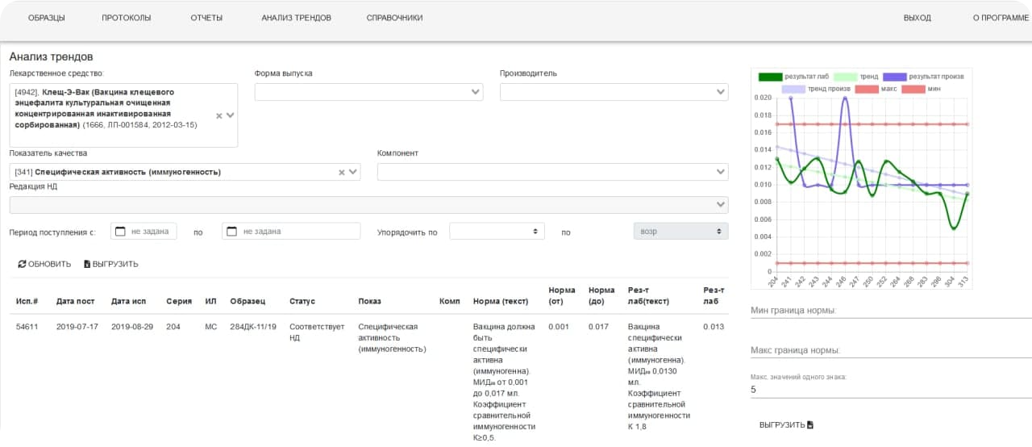

Slide 8
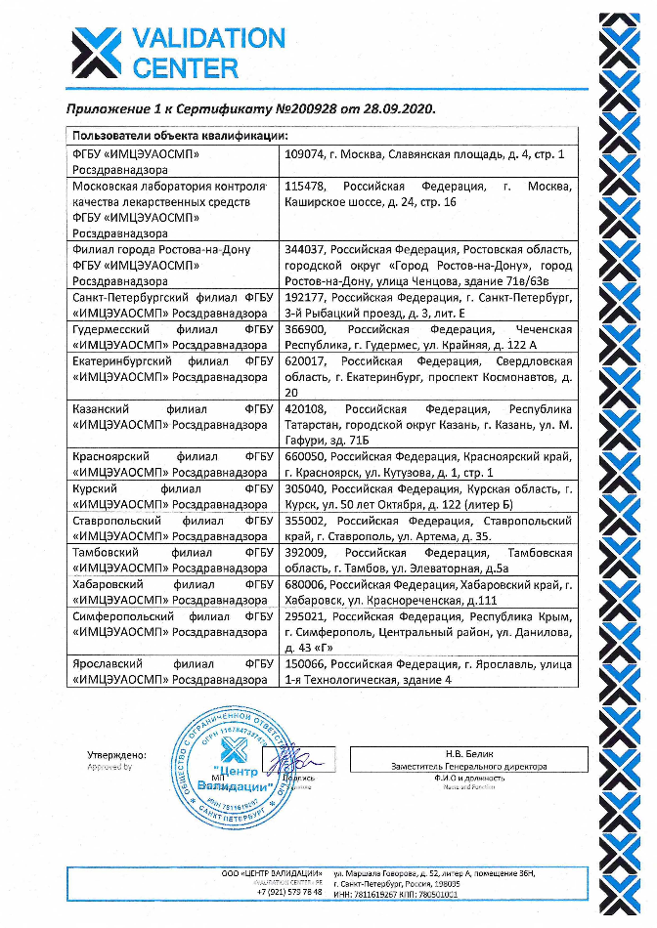
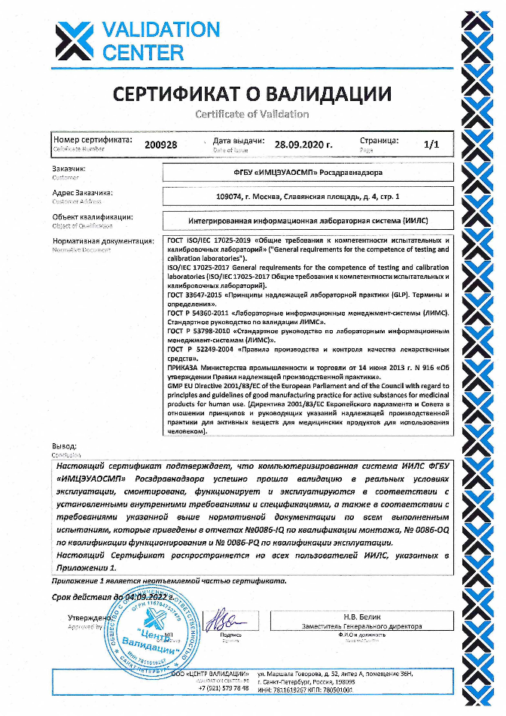
ИИЛС

Slide 9
Иметь доступ в интернет для организации подключения
Обеспечить наличие усиленной квалификационной электронной
цифровой подписи
Обратиться с официальным письмом в Учреждение об организации
мероприятий по подключению к информационной лабораторной системе
Заключить соглашение о соблюдении и обеспечении
конфиденциальности информации
Пройти обучение по работе с информационной лабораторной системой
Получить логины и пароли для работы в информационной
лабораторной системе

